Slide 1

ציר הגנה לאומית
מב"ל 2017-18
מר משה יהלומי

Slide 2

הצגת מתווה ללימודי ציר הגנה לאומית
מחזור מ"ה

Slide 3

מטרת לימודי ציר הגנה לאומית
-לימוד נדבך ההגנה הלאומית כרכיב משמעותי בביטחון הלאומי.
-כיצד באים לידי ביטוי רכיבי ההגנה הלאומית בגופי הביטחון ומשרדי הממשלה.

Slide 4
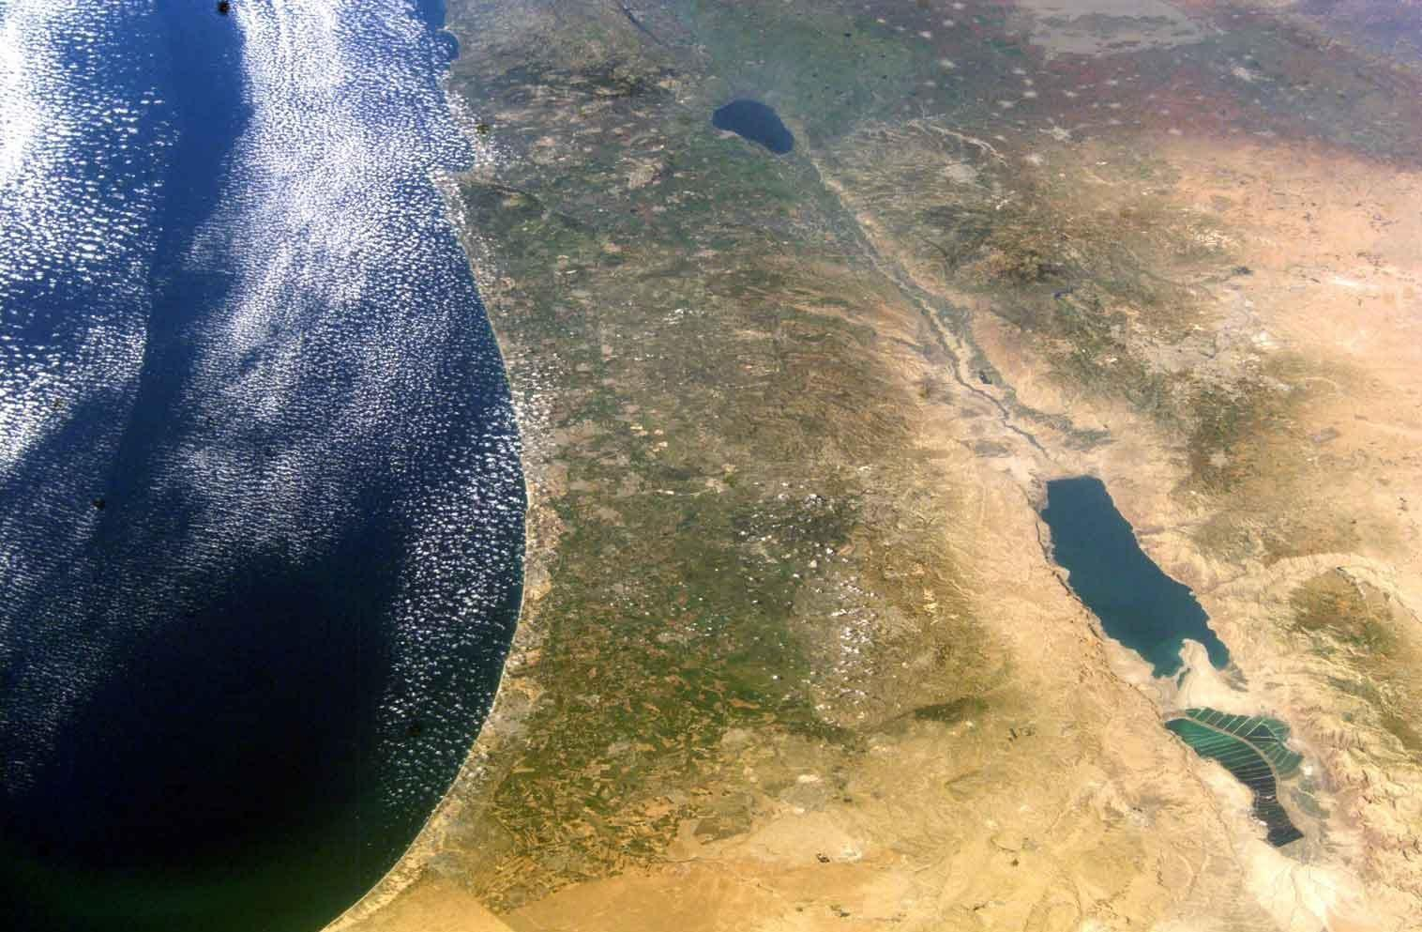

ישראל 2017- המערכת היריבה
תמונת היריבים – הצד האדום
הסביבה – הצד האפור
המענה – הצד הכחול

Slide 5

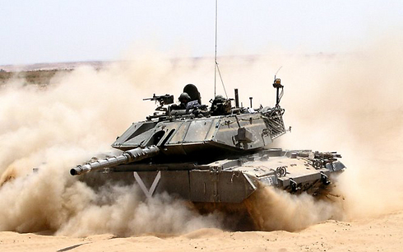
מלחמת הסייבר-
ארגון/ מדינה כנגד אוכלוסיה, צבא ומדינה
מלחמה תת- קונבנצ'
ארגון מול אוכלוסיה
מלחמה על-קונבנצ'
מדינה משמידה מדינה
מלחמה קונבנצ'
צבא נגד צבא
התפתחות עולם המלחמה
"אינני יודע כיצד ילחמו במלחמת העולם השלישית, אבל הרביעית תתנהל במקלות ובאבנים"
אלברט איינשטיין
הטרור של 2020 לא נספר רק בגופות אלא גם ברציפות תפקודית

Slide 6
אסטרטגית צה"ל וציר הגנה לאומי
היעדים הלאומיים
הבטחת קיומה של מדינת ישראל, הגנת שלמותה הטריטוריאלית וביטחון אזרחיה ותושביה
גורמי האיום
האיומים על מדינת ישראל הם אלה: מדינות...ארגונים תת מדינתיים...ארגוני טרור ללא זיקה למדינה או לקהילה מסוימת

Slide 7
אסטרטגית צה"ל וציר הגנה לאומי
עקרונות תפיסת הביטחון הלאומי
השענות על אסטרטגיה ביטחונית הגנתית
תפיסה צבאית התקפית
שמירת היתרון היחסי
הרעיון המסדר של תפיסת הביטחון היעדים הלאומיים
קיום תקופות רגיעה ארוכות
יצירת הרתעה כלפי הסביבה האזורית ומול גורמים העלולים לחולל איומים
בשגרה-מימוש והעמקה ותחזוקה של ההרתעה על ידי בניין כוח ויצירת איום אמין..
בחירום ומלחמה- הסרה מהירה של האיום תוך צמצום הנזק למדינת ישראל..

Slide 8
תפיסת לימוד הציר
היכרות עם רכיבי ההגנה הלאומית
המערכת היריבה וזיקוק האיומים
מהן התפיסות הקיימות כמענה לאיומים
מהו המענה בכלים ויכולות אל מול התפיסות

Slide 9
אופן לימוד הציר
הבנת הסביבה החיצונית
קורס מזה"ת
התפיסות הקיימות כמענה לאיומים
הרצאות במליאה
עיבודים בצוותים
מהו המענה בכלים ויכולות
הרצאות במליאה
סיורי בטל"מ
סיורי בטל"מ
היכרות עם רכיבי ההגנה הלאומית
הרצאות בכירים
תשתית הבטל"מ
מפגשי צוות
חומרי קריאה
סיור בארגונים
סייבר
זיקוק האיומים

Slide 10
הציר על פי חלוקה לשעות
רכיבי ההגנה הלאומית- היכרות-2 משכים הרצאת פתיחה עיבוד צוותי
מזה"ת 10 משכים- מדינות, ארגונים, תת ארגונים, זרמים באסלאם.
תפיסות קיימות – 12 משכים- איום המנהרות, סיכול משולב , עמימות בהרתעה, מב"מ, ועוד...
מענה, כלים ויכולות- 12 משכים – ביקור בארגונים (שב"כ, מוסד, אמ"ן)
יום עיון סייבר – 4 משכים –

Slide 11
מטלות חניך לאורך השנה
עיבוד צוותי של האיומים הקיימים והמתהווים של מדינת ישראל
עיבוד צוותי באמצעות חשיבה ביקורתית אל מול התפיסות הקיימות כמענה לאיומים
סיורי בטל"מ- רכיבי ההגנה הלאומית בעת הנוכחית
חומרי קריאה כהכנה להרצאות בכיתה.
התנסות שלישית – נושאים להעמקה שעלו במהלך השנה

Slide 12

- סודי ביותר -
תודה

